Slide 1
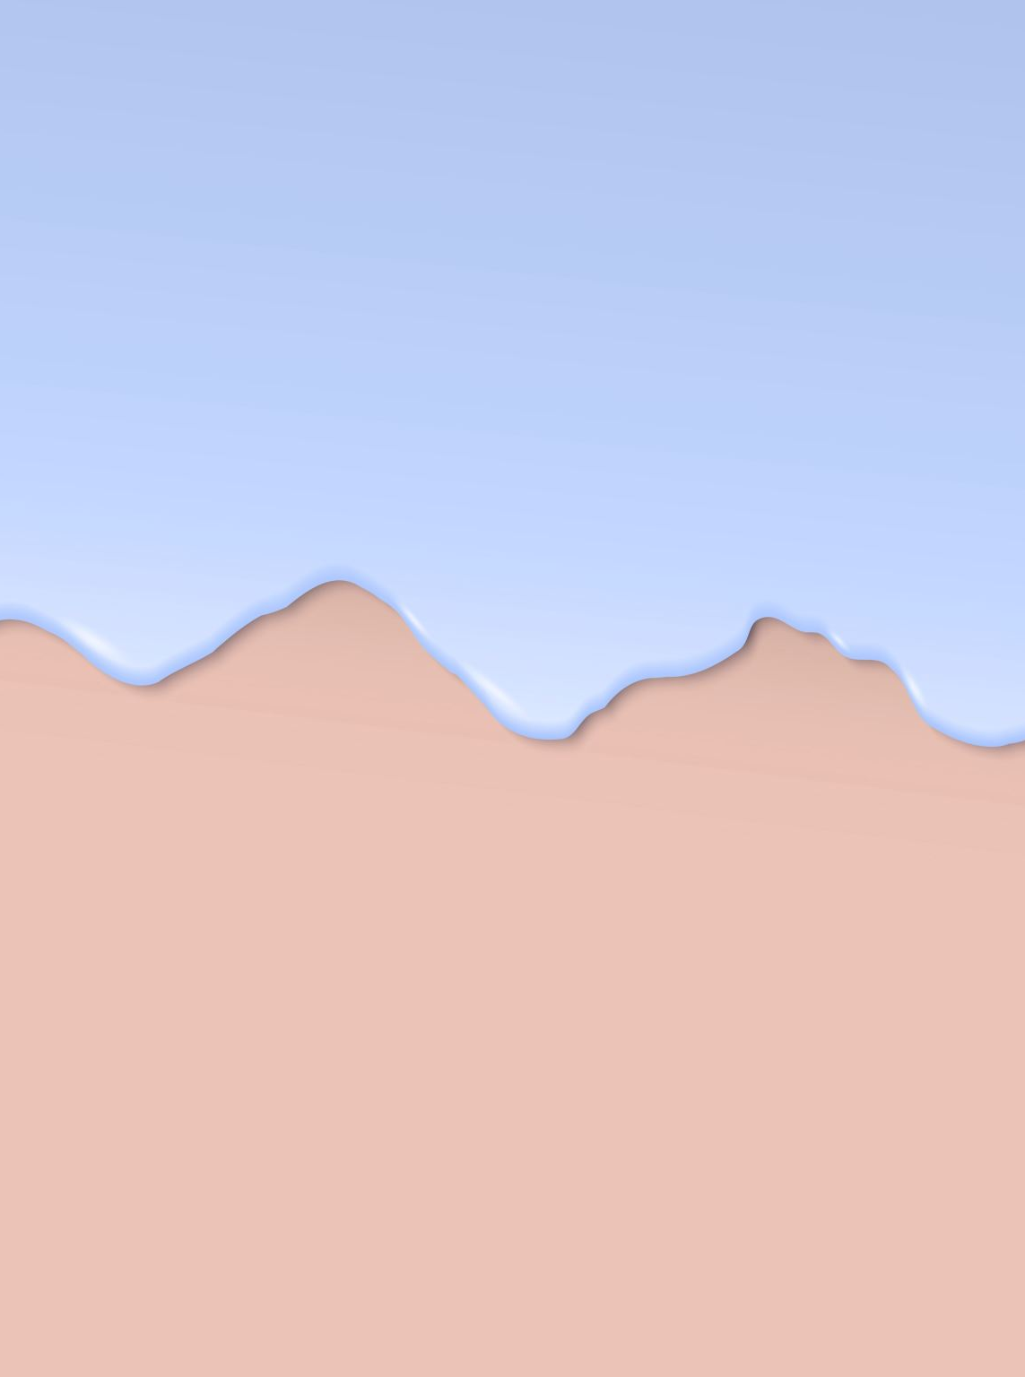
2.5 stralingen
3 april

Slide 2
wikiwijs

Slide 3
doelen

Slide 4
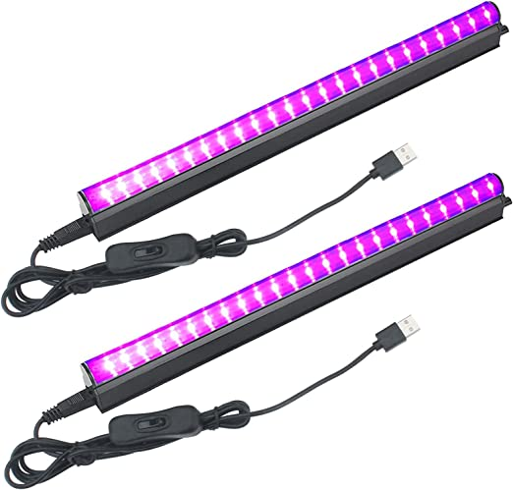
Uv-straling
Ultraviolet
Kleur
Kleine golflengte (100-400 nm)
Zon

Slide 5
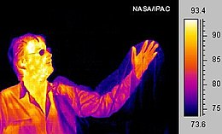
Ir-straling
Infrarood
Kleur
Warmte
Afstandsbediening

Slide 6
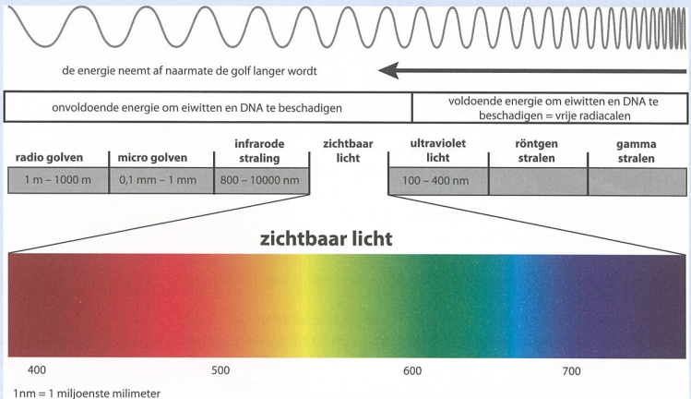

Slide 7
Röntgenstraling
Gammastraling

Slide 8
lichtsnelheid
300.000 km per seconde
8 minuten oud zonlicht
Aarde-zon = 150.000.000 km
1 lichtjaar is zo'n 9.460.000.000.000 km (9460 miljard km).

Slide 9
huiswerk
Ga aan de slag met 1 t/m 20
Overleg rustig
Lees de theorie door als een vraag lastig is

Slide 10
doelen

